Slide 1
Prezado(a) expositor(a),
Este material é um apoio ao seu trabalho na divulgação da Doutrina Espírita. Recomendamos que cada tema seja aprofundado por meio do estudo das Obras Básicas da Codificação Espírita. As obras de Francisco Cândido Xavier, sob a orientação do espírito Emmanuel, oferecem valioso complemento para reflexão e enriquecimento doutrinário. Desejamos a você um estudo proveitoso e uma palestra edificante. Se este conteúdo contribuir para o fortalecimento do seu trabalho, seu propósito estará plenamente alcançado.
Com estima fraterna, Idealização e Coordenação Espiritismo Para Você

Slide 2
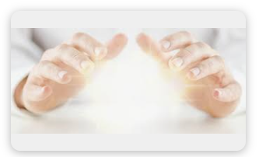
O P A S S E
Imagem da Internet
Se preferir coloque seu nome aqui e a data da apresentação

Slide 3
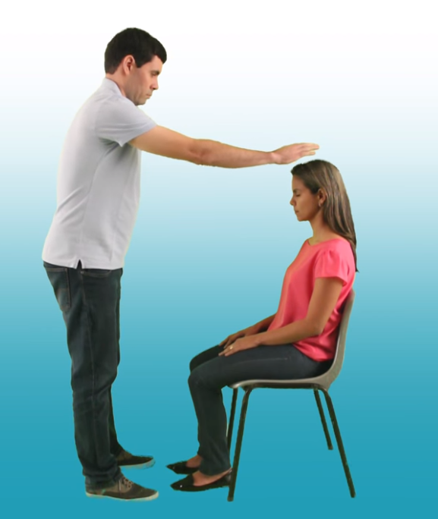
PASSE
“Passe é o nome que se dá ao tratamento espiritual que consiste na imposição das mãos do médium, a uma distância próxima do doente, a fim de transfundir-lhe energias espirituais ou magnéticas.”
Aparecida Merci Spada Borges
Doutrina Espírita no Tempo e no Espaço 800 verbetes especializados.
Passista é o nome dado a toda pessoa que aplica o passe em benefício de doentes e obsediados.”
Aparecida Merci Spada Borges
Doutrina Espírita no Tempo e no Espaço 800 verbetes especializados.
Imagem da Internet

Slide 4
“Amigo, o passe é transfusão de energia fisío-psíquica, operação de boa vontade, dentro da qual o companheiro do bem, cede de si mesmo em teu benefício.”
Emmanuel
Livro: Segue-me, Página 60, título: “O Passe”.
A transfusão de sangue é um procedimento médico que transfere sangue ou seus componentes (hemácias, plaquetas, plasma) de um doador para um receptor, indicado para tratar perdas graves de sangue, anemias profundas ou disfunções de coagulação.

Slide 5
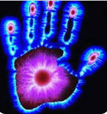
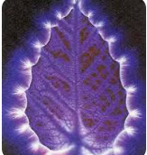
Uma máquina Kirlian é um equipamento que produz fotos de "auras" (halos luminosos) ao redor de objetos e seres vivos, utilizando um campo elétrico de alta voltagem para ionizar o ar e criar um registro fotográfico dessa descarga de gás, também conhecida como bioeletrografia ou eletrofotografia, popularizada por Semyon Kirlian nos anos 30 e usada em pesquisa paranormal e terapêutica para diagnosticar estados de saúde ou energéticos

Slide 6
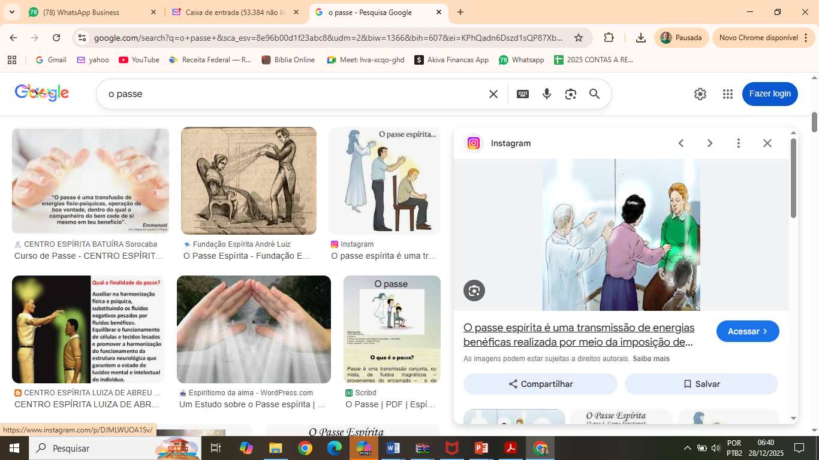
Como o passe funciona segundo o Espiritismo:
Transmissão de fluidos espirituais.
O passe envolve a transmissão de fluidos benéficos do passista e dos bons Espíritos.
Esses fluidos atuam sobre o perispírito

Slide 7
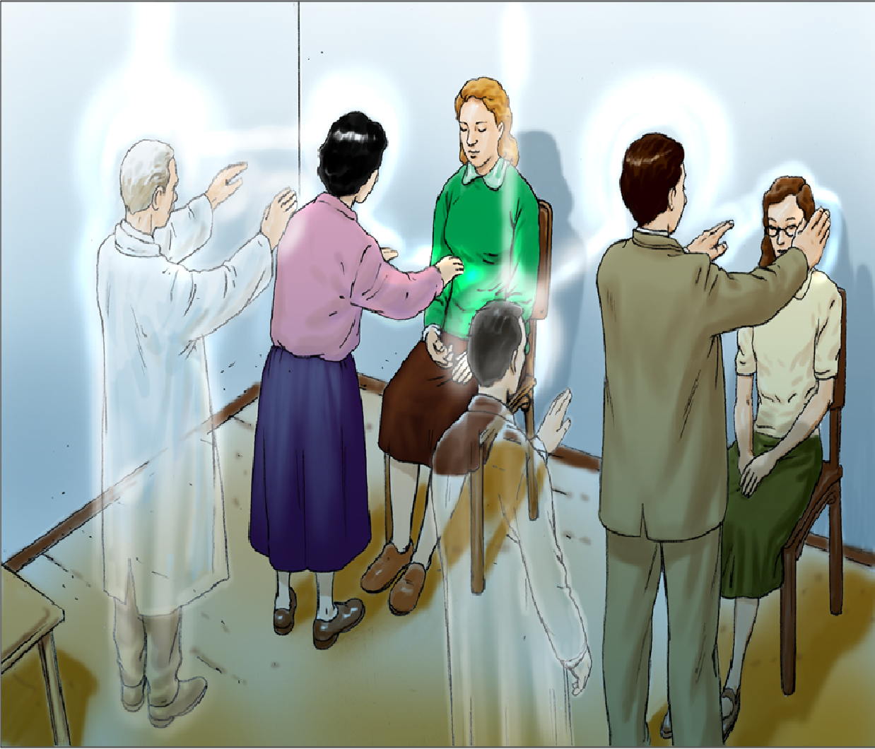
Tipos de passe
Passe magnético
O próprio agente transfere de si forças magnéticas ao doente.
Passe espiritual
Transmitido pelos espíritos, sem o concurso do médium.
Passe
humano-espiritual
Em que o encarnado (passista), rogando o auxílio dos benfeitores é por eles auxiliado em favor do enfermo que busca o seu concurso.
Imagem da Internet
Passe mediúnico
O passista atua mediunizado.
Passes a distância
O enfermo ausente.
* Estudando a Mediunidade – FEB – Federação Espírita Brasileira.

Slide 8
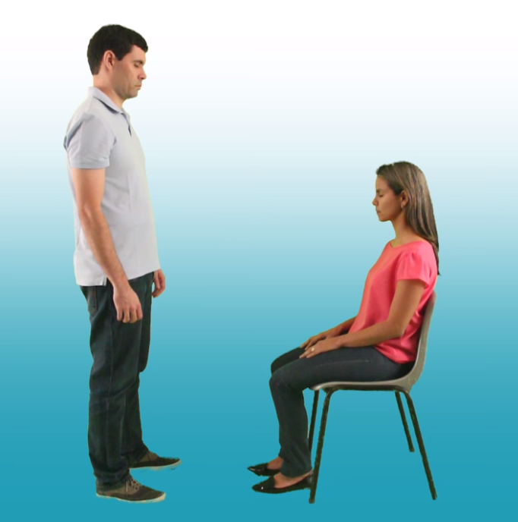
Quem pode aplicar o passe?
“Toda pessoa de boa-vontade e disposição sincera de auxiliar o próximo pode aplicar passes e a capacidade de ajudar cresce na proporção do esforço autoeducativo e da instrução do passista.”
Programa de Evangelização Planos de Aula - PEPA
Imagem da Internet

Slide 9
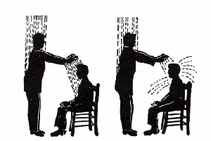
Como devo receber o passe?
“O passe recebido com fé irradia-se por todo o organismo.”
“A criatura descrente torna-se refratária à recepção do passe.”
Fé + recolhimento + respeito
= receptividade.
Ironia + descrença + dureza de coração = refratariedade.
Martins Peralva - Estudando a Mediunidade - Capítulo 27.

Slide 10
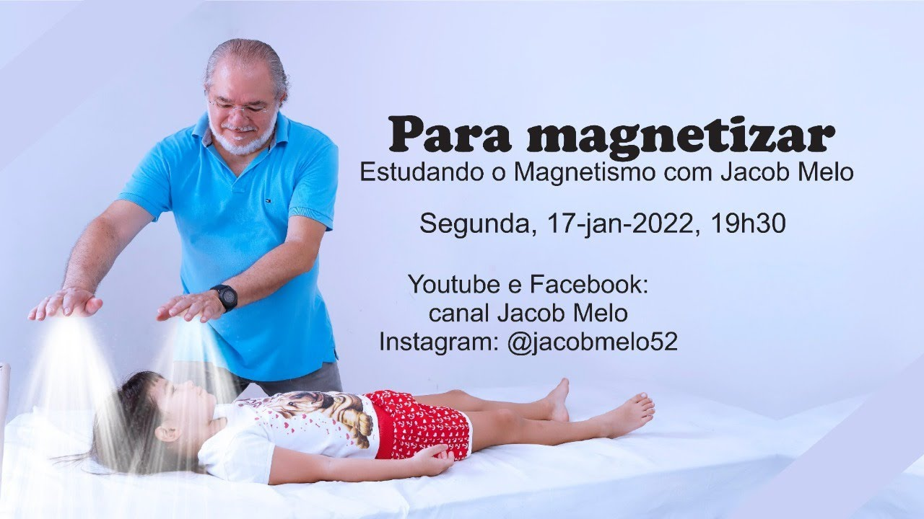
“Para o passista, o passe é, acima de tudo, sublime oportunidade de trabalho em que o cooperador dedicado muito pode fazer na extensão do Bem, com Jesus.” Pepa – Tema 5.22 – O Passe.
Imagem da Internet

Slide 11
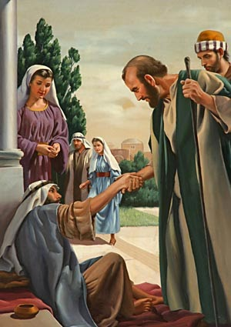
Curai os enfermos, limpai os leprosos, ressuscitai os mortos, expulsai os demônios; de graça recebestes, de graça dai.
Mateus, 10:8.
E disse Pedro: Não tenho prata nem ouro; mas o que tenho isso te dou. Em nome de Jesus Cristo, o Nazareno, levanta-te e anda.
Atos, 3:6.
Imagem da Internet
Pedro e João e a Cura de um Coxo

Slide 12
E disse Pedro: Não tenho prata nem ouro; mas o que tenho isso te dou. Em nome de Jesus Cristo, o Nazareno, levanta-te e anda.
Atos, 3:6.
1. Quebra de expectativa:
O homem pede esmola… mas Pedro oferece algo muito maior.
Ele não nega ajuda — ele eleva o tipo de ajuda.

Slide 13
E disse Pedro: Não tenho prata nem ouro; mas o que tenho isso te dou. Em nome de Jesus Cristo, o Nazareno, levanta-te e anda.
Atos, 3:6.
2. O que Pedro NÃO tem:
Ele não dispõe de recursos materiais.
Mas isso não o impede de ajudar.
Isso já nos ensina que o verdadeiro auxílio nem sempre depende do que temos nas mãos.

Slide 14
E disse Pedro: Não tenho prata nem ouro; mas o que tenho isso te dou. Em nome de Jesus Cristo, o Nazareno, levanta-te e anda.
Atos, 3:6.
* Como não temos todos estes tópicos na quantidade / dosagem adequada nosso passe é importante mas não cura imediatamente como fizeram Jesus e os apóstolos.
3. O que Pedro TEM:
Pedro tinha fé viva
Tinha autoridade moral
Tinha sintonia com Jesus
Tinha força espiritual para transmitir

Slide 15
E disse Pedro: Não tenho prata nem ouro; mas o que tenho isso te dou. Em nome de Jesus Cristo, o Nazareno, levanta-te e anda.
Atos, 3:6.
4. Conexão com o Passe Espírita:
À luz do Espiritismo, entendemos que Pedro realiza aqui uma verdadeira transmissão de energias. Ele doa aquilo que André Luiz mais tarde explicaria como “força mental e fluídica, sustentada pela vontade e pela fé.” Pedro oferece um passe — simples, direto e poderoso.”

Slide 16
E disse Pedro: Não tenho prata nem ouro; mas o que tenho isso te dou. Em nome de Jesus Cristo, o Nazareno, levanta-te e anda.
Atos, 3:6.
5. “Em nome de Jesus
Detalhe fundamental, o ponto essencial. Pedro não age em nome próprio. Ele diz: “Em nome de Jesus Cristo”. Isso revela humildade e consciência espiritual. Pedro sabe que a fonte não está nele — está em Deus.

Slide 17
E disse Pedro: Não tenho prata nem ouro; mas o que tenho isso te dou. Em nome de Jesus Cristo, o Nazareno, levanta-te e anda.
Atos, 3:6.
6. Ligação com André Luiz:
O que André Luiz explica, Pedro demonstra:
Energia dirigida pela vontade;
Ação da mente;
Intervenção espiritual;
Importância da fé.
André Luiz confirma isso ao explicar que “o passista é como uma tomada elétrica. A energia não é dele — apenas passa por ele.”

Slide 18
E disse Pedro: Não tenho prata nem ouro; mas o que tenho isso te dou. Em nome de Jesus Cristo, o Nazareno, levanta-te e anda.
Atos, 3:6.
7. Conclusão:
Pedro nos ensina que todos nós podemos ajudar, mesmo sem recursos materiais.
Quando cultivamos fé, equilíbrio e boa vontade, sempre temos algo a oferecer..
Quando o coração está ligado a Deus, nunca estamos de mãos vazias.

Slide 19
Qual o caráter geral da prece?
“A prece é um ato de adoração. Orar a Deus é pensar nele; é aproximar-se dele; é pôr-se em comunicação com ele. A três coisas podemos propor-nos por meio da prece: louvar, pedir, agradecer.”
O Livro dos Espíritos, pergunta 659.

Slide 20
A prece torna melhor o homem?
“Sim, porquanto aquele que ora com fervor e confiança se faz mais forte contra as tentações do mal e Deus lhe envia bons Espíritos para assisti-lo. É este um socorro que jamais se lhe recusa, quando pedido com sinceridade.”
O Livro dos Espíritos, pergunta 660.

Slide 21
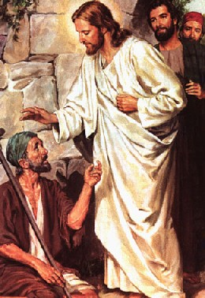
... e porão as mãos sobre os enfermos, e sararão.
Marcos 16:18

Slide 22
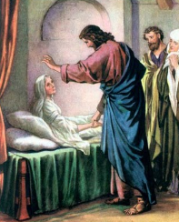
E Jesus, entrando em casa de Pedro, viu a sogra deste acamada,
e com febre.
E tocou-lhe na mão, e a febre a deixou; e levantou-se, e serviu-os.
Mateus 8:14,15

Slide 23
Poderemos utilmente pedir a Deus que
perdoe as nossas faltas?
“Deus sabe discernir o bem do mal; a prece não esconde as faltas. Aquele que a Deus pede perdão de suas faltas só o obtém mudando de proceder. As boas ações são a melhor prece, por isso que os atos valem mais que as palavras.”
O Livro dos Espíritos, pergunta 661.

Slide 24
Bom domingo!!!

